Slide 1
9 Sound Sonido

Slide 2
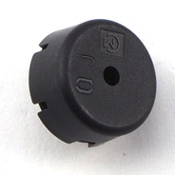
El Zumbador
Comando Arduino
tone(pin, frecuencia)
noTone(pin)
Todos los pines
Frecuencia
ciclos por segundo (Hz)

Slide 3
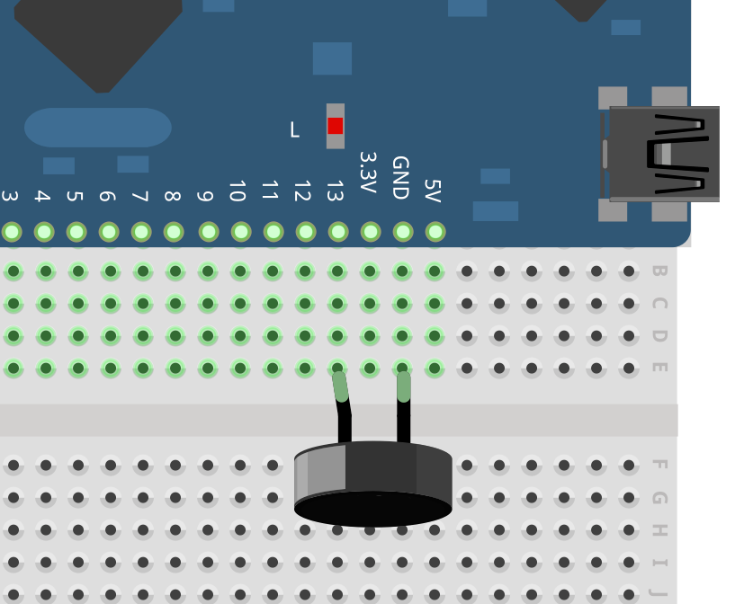
El Zumbador
Salida digital a un pin (13)
GND al otro pin del zumbador
Archivo 'zumbador'

Slide 4
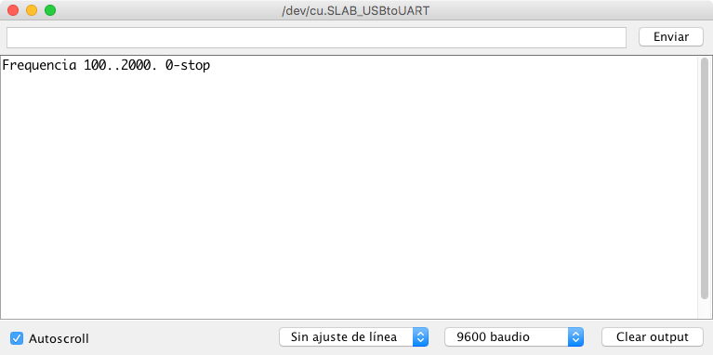
El Zumbador
Sin ajuste de linea – porque ajuste de linea es como un linea con cero y frecuencia es 0 – stop.

Slide 5
El Zumbador
const int zumbador = 13;
void setup()
{
pinMode(zumbador, OUTPUT);
Serial.begin(9600);
Serial.println("Frecuencia
100..2000. 0-stop");
}

Slide 6
El Zumbador
void loop()
{
if (Serial.available())
{
int f = Serial.parseInt();
if (f == 0)
{
noTone(zumbador); // silencio
}
else
{
tone(zumbador, f); // zumbido
}
}
}

Slide 7
Ejercicio zumbador
Escribe un programa que fa un sonido como un ambulancia con dos frecuencias.
'dee daa dee daa dee daa'

Slide 8
loop
tone(zumbador, 1000)
delay(1000)
tone(zumbador, 500)
delay(1000)

Slide 9
Matrices
int/float – valor solo
Matrice es una lista de valores
Por ejemplo un lista de frecuencias
int octava[] = {261, 294, 330, 249, 392, 440, 495};
para obtener un valor
octava[0]
octava[1]
etc.

Slide 10
Toca la escala con zumbador
int octava[] = {261, 294, 330, 349, 392, 440, 493};
void setup()
{
pinMode(zumbador, OUTPUT);
}
void loop()
{
for (int i = 0; i < 7; i++)
{
tone(zumbador, octava[i]);
delay(500);
}
noTone(zumbador);
delay(1000);
}

Slide 11
Ejercicio – proximo octavo
Cambia la programa por el proximo octavo
Pista
Frequencia de C4 es 262 Hz
Frequencia de C5 es circa 524 Hz

Slide 12
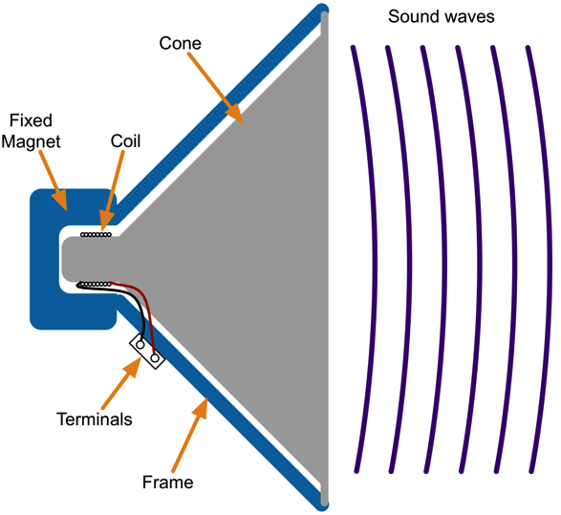
Más Fuerte
Altavoz
bobina
cono
montaje
iman

Slide 13
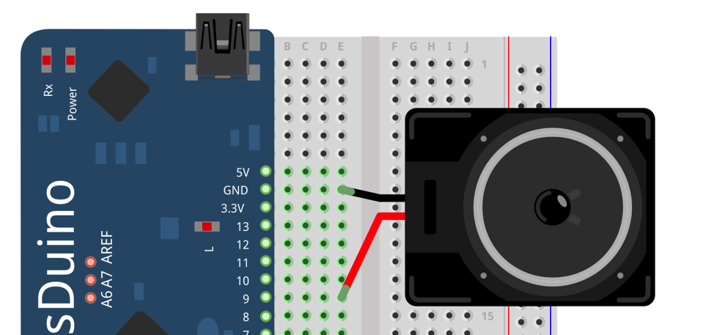
Más Fuerte
El altavoz necesita más corriente
Por lo tanto, no es ruidoso

Slide 14
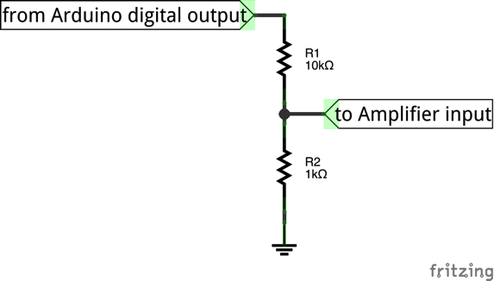
Con Amplificador
La señal de 5V de un Arduino es demasiado para la entrada al amplificador de audio
Reduzca la señal con un divisor de voltaje (dos resistencias)

Slide 15
Ejemplo - jugando una muestra
Archivo "Speaker Sample"

Slide 16
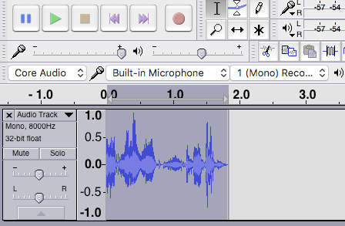
Ejemplo - jugando una muestra
Solo 4 secundos del sonido
Mucho más con carta-SD
Grabe el sonido usando Audacity

Slide 17
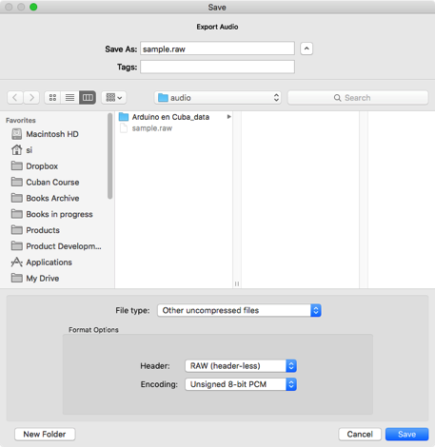
Ejemplo - jugando una muestra
Guardar como archivo Raw, 8kHz, Mono 8-bit PCM

Slide 18
Ejemplo - jugando una muestra
Conviértalo usando este programa python
$ python raw2array.py sample.raw
Copiar y pegar números en el Arduino IDE
Necesitas la librería llamada PCM (modulación de código de pulso)

Slide 19
Ejemplo - jugando una muestra
#include <PCM.h>
const unsigned char sample[] PROGMEM = {
125,114,119,138,136,139,135,118,117,126,131,138
};
void setup()
{
startPlayback(sample, sizeof(sample));
}
void loop()
{
}

Slide 20
Ejercicio
Agrega un botón al proyecto
cuando se presiona el botón, reproduce una muestra
Si quieres recordo un nueve sonido

Slide 21
Conclusión
Puedes usar un arduino para hacer sonidos

